Slide 1


МУНИЦИПАЛЬНОЕ БЮДЖЕТНОЕ ДОШКОЛЬНОЕ ОБРАЗОВАТЕЛЬНОЕ УЧРЕЖДЕНИЕ
«ДЕТСКИЙ САД № 251 г.ЧЕЛЯБИНСКА»
П Р А З Д Н И К
Ч А Я
Лексическая тема:
«Разговор о правильном питании»
Автор: Ларионова С.А.

Slide 2


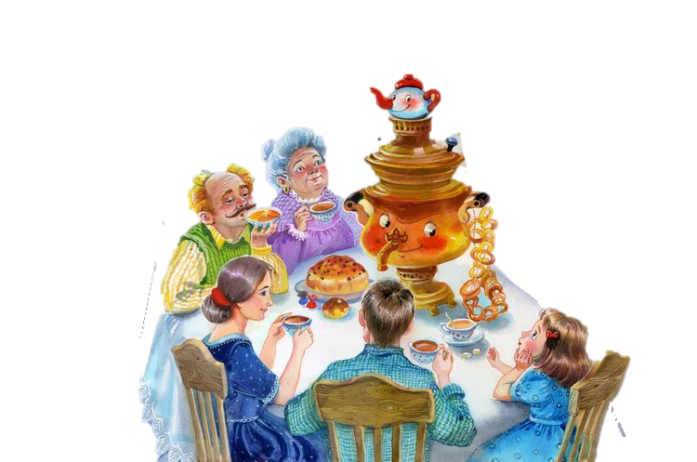

Чай горячий, ароматный,
И на вкус такой приятный,
Он недуга исцеляет,
И усталость прогоняет,
Силы свежие дает,
Всю семью за стол зовет!

Slide 3
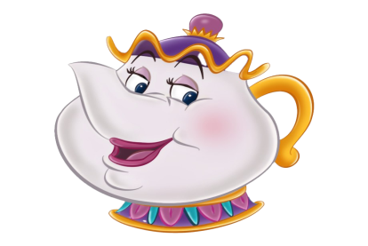

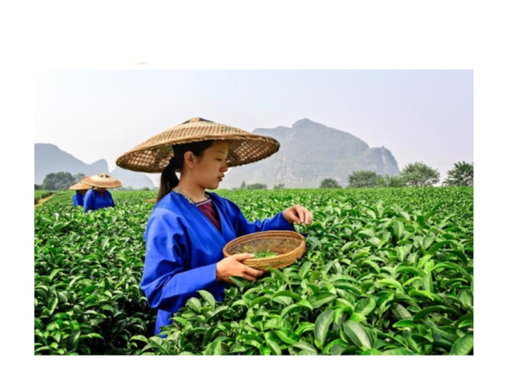
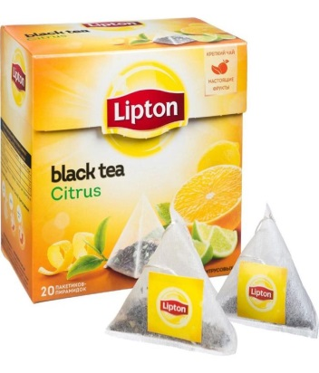
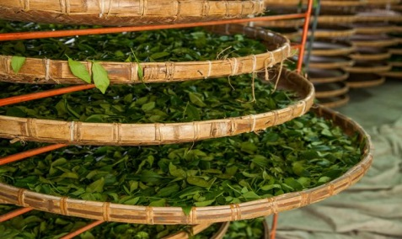
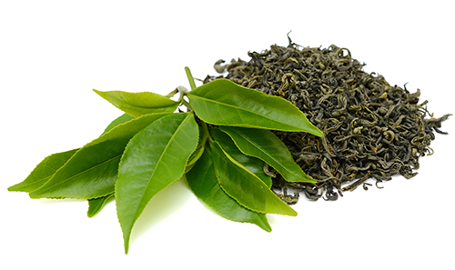
Чай - вкусный
и полезный
напиток
Это очень древний напиток
Родина чая –Китай
Растёт чай на плантациях.
Листочки чая собирают руками
Чайные листочки сушат -
получается чайная заварка.
Затем заварку упаковывают в коробки

Slide 4

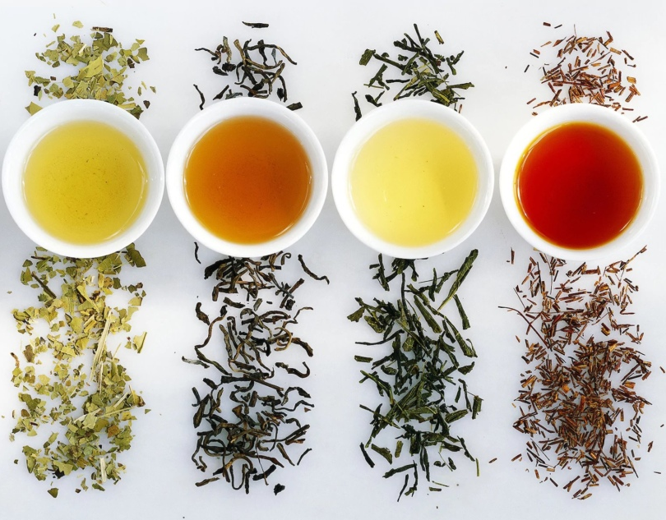

Чай бывает:
черный
белый
зелёный
красный
Расставь цветные
метки по чашкам
с чаем

Slide 5
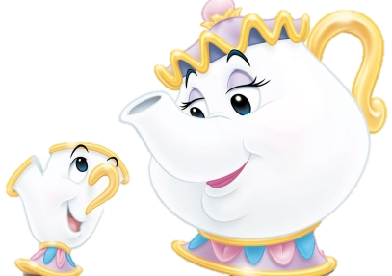


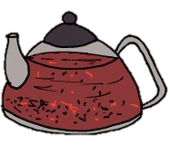

КАК ПРАВИЛЬНО
ЗАВАРИВАТЬ ЧАЙ?
1
2
3
4
Расставь картинки по порядку

Slide 6
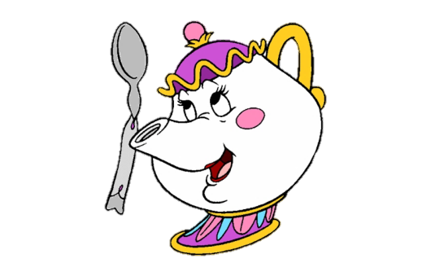


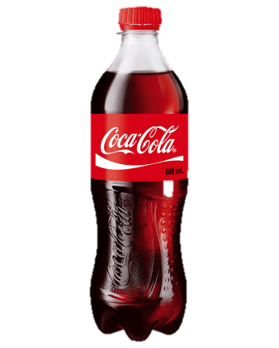

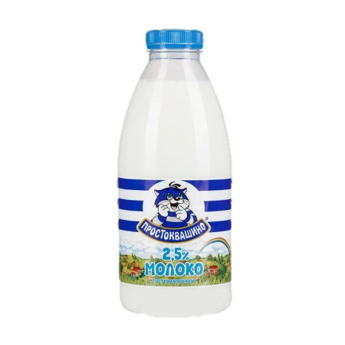
КАКОЙ НАПИТОК МОЖНО ДОБАВИТЬ В ЧАЙ?

Slide 7
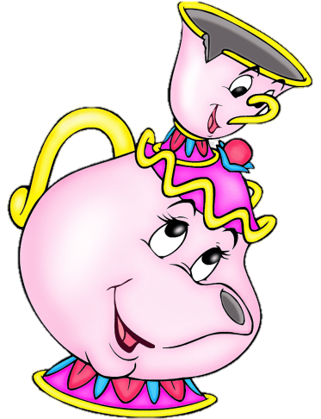


Ф И З М И Н У Т К А
Я ЧАЙНИК – ВОРЧУН,ХЛОПАТУН, СУМАСБРОД!
(шаги на месте)
Я ВСЕМ НАПОКАЗ ВЫСТАВЛЯЮ ЖИВОТ.
(руки на поясе, повороты туловища вправо-влево)
Я ЧАЙ КИПЯЧУ, КЛОКАЧУ И КРИЧУ:
(хлопки в ладоши)
-ЭЙ, ЛЮДИ, Я С ВАМИ ЧАЙ ПИТЬ ХОЧУ!
(прыжки на месте)

